Slide 1

苏教版 数学 六年级 下册
4
比例
比例尺
第1课时
情境导入
探究新知
课堂练习
课堂小结
课后作业
WWW.PPT818.COM

Slide 2





情境导入
红光小学有一块长方形草坪，长50米，宽30米。把这块草坪按一定的比例缩小，画出的平面图长5厘米，宽3厘米。你能分别写出草坪长、宽的图上距离和实际距离比呢？
例 6
实际距离
怎样写出5厘米和50厘米的比呢？
3厘米
图上距离
30米
5厘米
50米
返回

Slide 3



实际距离
探究新知
图上距离
30米
3厘米
5厘米
50米
图上的距离和实际的距离的单位不同，先要把他们统一成相同的单位。
把50米改写成5000厘米。
草坪长的图上距离和实际距离的比：5:5000=1:1000
返回

Slide 4
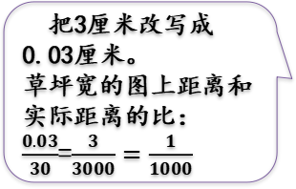
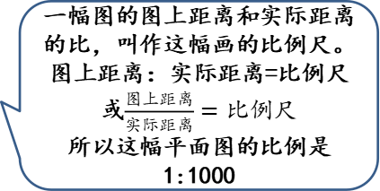
3厘米
图上距离
实际距离
30米
5厘米
50米
一幅图的图上距离和实际距离的比，叫作这幅画的比例尺。
图上距离：实际距离=比例尺
或$\frac{图上距离}{实际距离}=比例尺$
所以这幅平面图的比例是1:1000
把3厘米改写成0.03厘米。
草坪宽的图上距离和实际距离的比：$\frac{0.03}{30}$=$\frac{3}{3000}=\frac{1}{1000}$
返回

Slide 5
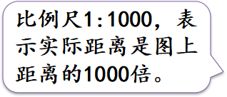
3厘米
图上距离
实际距离
30米
5厘米
50米
你能说说这个比例尺的含义吗？
比例尺1:1000，表示实际距离是图上距离的1000倍$。$
返回

Slide 6

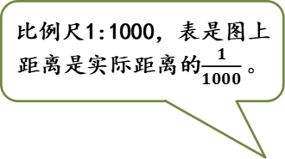
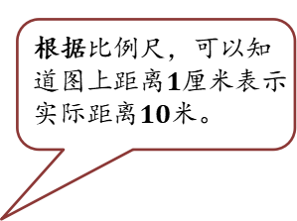
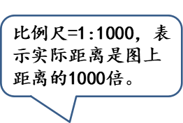
你能说说1:1000比例尺的含义吗?
比例尺1:1000，表是图上距离是实际距离的$\frac{1}{1000}。$
比例尺=1:1000，表示实际距离是图上距离的1000倍$。$
根据$比例尺，可以知$
$$道图上距离1厘米表示$$
$$实际距离10米。$$
返回

Slide 7



它表示图上1厘米的距离相当于实际距离10米。
还可以怎样表示呢？
比例尺1:1000还可以$这样表示：$
0 10 30 40
返回

Slide 8


课堂练习
填空题。
（1）在一幅地图上用1厘米长的线段表示5千米的实际距离，这幅地图的比例尺是（ ）。
（2）（ ）和（ ）的比，叫作这幅画的比例尺。
1:5000
图上距离
实际距离
比例尺=$\frac{图上距离}{实际距离}$
返回

Slide 9

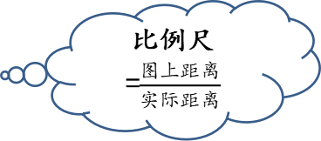
判断题。
（1）比例尺是一把尺子。 （ ）
（2）在一幅地图上，用3厘米表示30千米，这幅地图的比例尺是1:1000。 （ ）
（3）在比例尺1:1000的地图上，图上距离是1厘米，则实际距离是100米。 （ ）
×
×
√
比例尺=$\frac{图上距离}{实际距离}$
返回

Slide 10
甲、乙两地相距16km，在一副地图上的长度为4cm，这幅地图的比例尺是多少？
4cm=0.04m
56km=56000m
甲地
比例尺=0.04:16000=1:400000
乙地
答：这幅地图的比例尺是1:400000。
返回

Slide 11


在比例尺1:1000000的图纸上，在这幅地图上量得A、B两城市的距离是2.5cm，A、B两城市的实际距离是多少千米？
解：设A、B两城市的实际距离是x厘米。
1:1000000=2.5:x
比例尺=$\frac{图上距离}{实际距离}$
x=2500000
25000厘米=25km
答： A、B两城市的实际距离是25千米。
返回

Slide 12

在比例尺是1:3000000的地图上，甲、乙两地的实际距离是75km,在地图上，甲、乙两城市的图上距离是多少厘米？
解：设甲、乙两城市的图上距离是x厘米。
题中单位不同，应先统一单位。
75km=7500000cm
1:3000000=x:7500000
x=3
答：甲、乙两城市的图上距离是3厘米。
返回

Slide 13


同步练习
课堂小结
这节课你们都学会了哪些知识？
一幅画的图上距离和实际距离的比，叫作这幅画的比例尺。
比例尺=$\frac{图上距离}{实际距离}$或比例尺=图上距离：实际距离
返回

Slide 14

课后作业
课本P35：
练习六第1、2题
补充习题：
对应练习
返回

